Slide 1
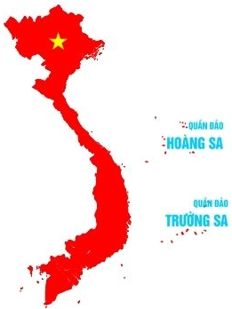
Đố vui địa danh
1. Tỉnh gì xứ sở vàng đen Có chùa Yên Tử mây chen thông ngàn Có Hạ Long đẹp tuyệt trần Một lần đến vạn muôn lần mê say ?
QUẢNG NINH
HẢI DƯƠNG
2. Tỉnh gì có núi Côn Sơn Từ quan Nguyễn Trãi về nương tuổi già Nổi danh gốm sứ gần xa Đậu xanh bánh ngọt đậm đà hương quê ?
KHÁNH HÒA
3. Trường Sa quần đảo tự hào Gắn liền hành chính tỉnh nào , đố em ?
SÀI GÒN
4. Sông gì có cảng Nhà Rồng Giữa lòng thành phố anh hùng, nguy nga ?

Slide 2
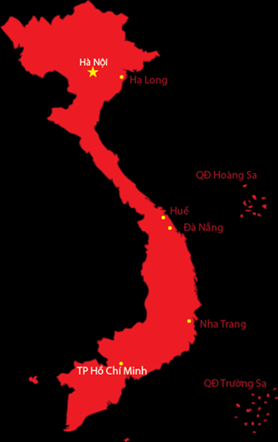

CHƯƠNG 1:
ĐẶC ĐIỂM VỊ TRÍ ĐỊA LÍ, PHẠM VI LÃNH THỔ, ĐỊA HÌNH VÀ KHOÁNG SẢN VIỆT NAM
Bài 1:
ĐẶC ĐIỂM VỊ TRÍ ĐỊA LÍ, PHẠM VI LÃNH THỔ

Slide 3

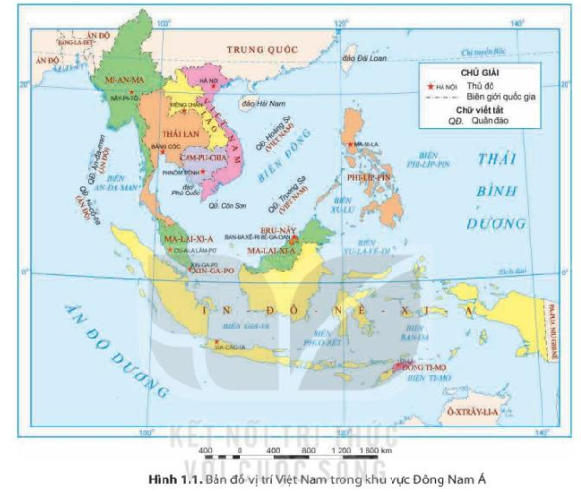
1. VỊ TRÍ ĐỊA LÍ VÀ PHẠM VI LÃNH THỔ
a. Vị trí địa lí
Quan sát BĐ, hãy xác định vị trí của phần đất liền nước ta trên BĐ? Cho biết phần đất liền nước ta giáp với các biển, quốc gia nào?

Slide 4
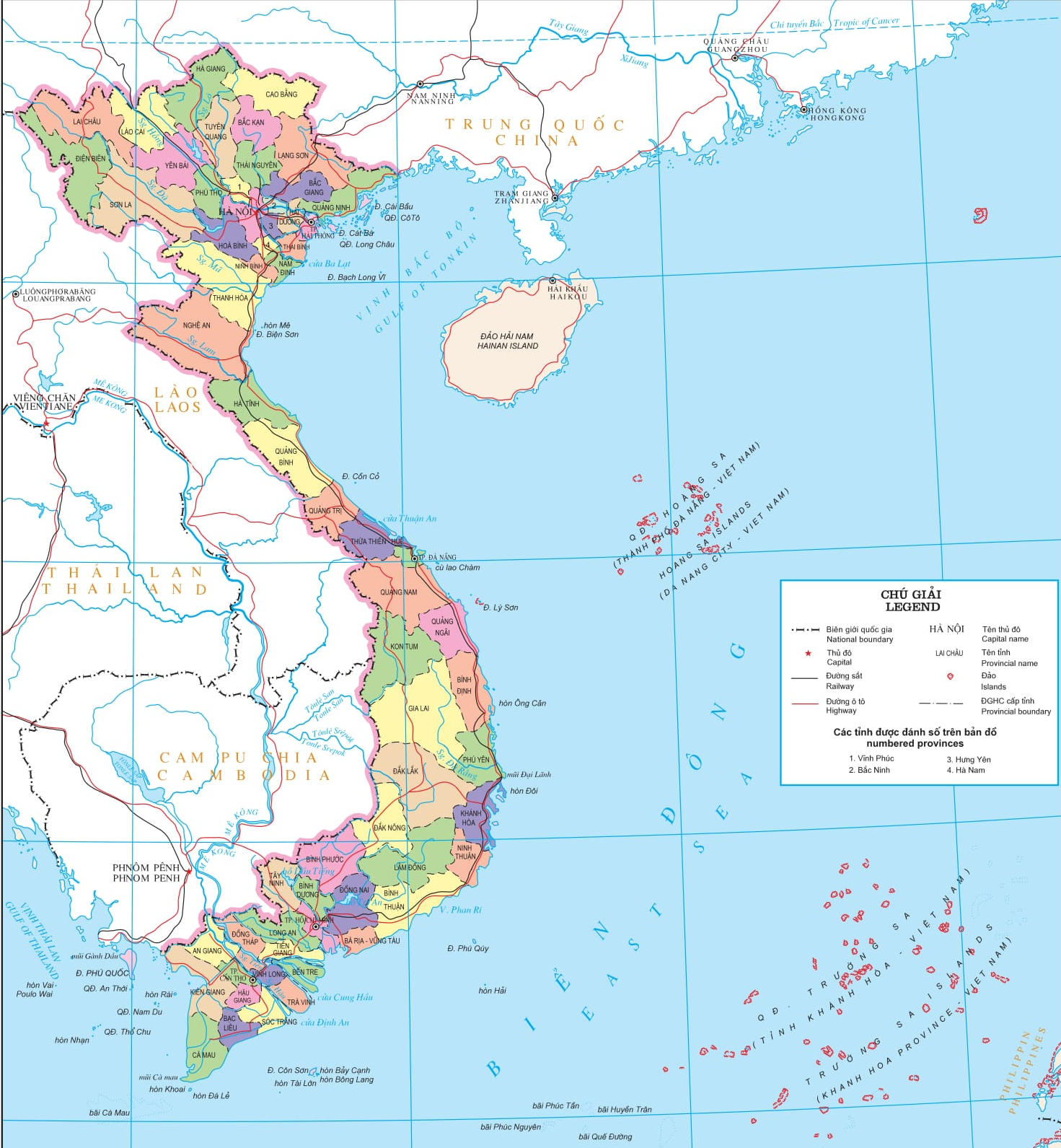
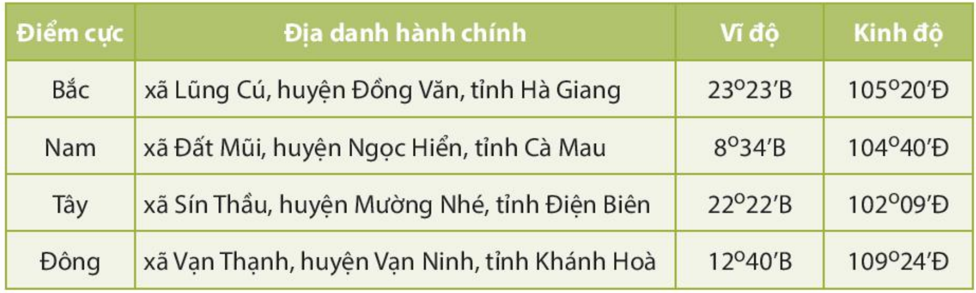

1. VỊ TRÍ ĐỊA LÍ VÀ PHẠM VI LÃNH THỔ
Các điểm cực trên phần đất liền Việt Nam
Tìm trên bản đồ các điểm cực trên phần đất liền của nước ta?

Slide 5
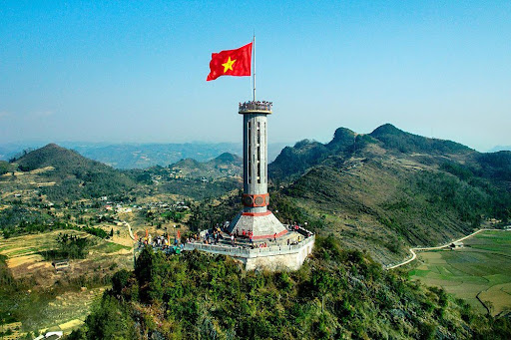
1. VỊ TRÍ ĐỊA LÍ VÀ PHẠM VI LÃNH THỔ
Điểm cực Bắc
Điểm cực Bắc của nước ta được đánh dấu bằng điểm mốc cột cờ Lũng Cú nằm ở xã Lũng Cú, huyện Đồng Văn, tỉnh Hà Giang. Cột cờ Lũng Cú là một cột cờ quốc gia nằm ở đỉnh Lũng Cú hay còn gọi là đỉnh núi Rồng (Long Sơn) có độ cao khoảng 1.470m so với mực nước biển. Cột cờ Lũng Cú đặt ở Đài vọng cảnh cực Bắc Việt Nam.
Cột cờ Lũng Cú

Slide 6

1. VỊ TRÍ ĐỊA LÍ VÀ PHẠM VI LÃNH THỔ
Điểm cực Nam
Cả hai điểm cực Nam nước ta đều nằm trên địa phận tỉnh Cà Mau. Trong đó, mốc GPS001 cùng biểu tượng con tàu Đất Mũi tại xã Đất Mũi, huyện Ngọc Hiển, Tỉnh Cà Mau chưa phải là tọa độ chuẩn. Điểm tương đối chính xác phải là bờ biển ở phía nam thuộc Khu du lịch Khai Long, tuy nhiên, cho đến nay mọi người đều chấp nhận nơi có biểu tượng con tàu là cực Nam lãnh thổ trên đất liền của Việt Nam.
Mũi Cà Mau

Slide 7

1. VỊ TRÍ ĐỊA LÍ VÀ PHẠM VI LÃNH THỔ
Điểm cực Tây
Điểm cực Tây của nước ta nằm ở A Pa Chải, xã Sín Thầu, huyện Mường Nhé, tỉnh Điện Biên. Điểm cực Tây của Việt Nam được đánh dấu bằng cột mốc tại ngã ba biên giới của 3 nước Việt Nam - Lào - Trung Quốc, cột mốc được 3 quốc gia thống nhất cắm mốc vào ngày 27/6/2005, được làm bằng đá granite, cắm giữa một hình lục giác, bên ngoài cùng là khối vuông diện tích 5x5m, cột cao 2m có 3 mặt quay về 3 hướng, mỗi mặt có khắc tên nước bằng tiếng quốc ngữ riêng và quốc huy của mỗi quốc gia.
Cột mốc tại ngã ba biên giới của 3 nước Việt Nam - Lào - Trung Quốc

Slide 8
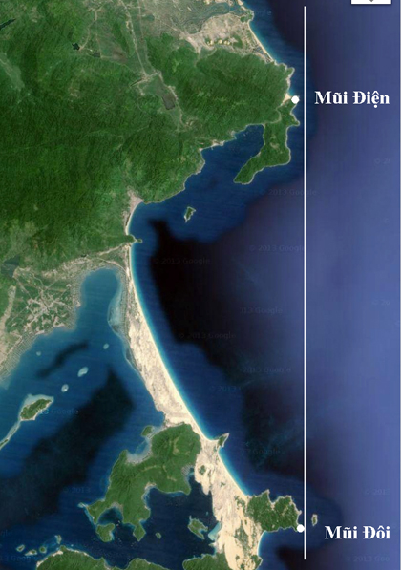


1. VỊ TRÍ ĐỊA LÍ VÀ PHẠM VI LÃNH THỔ
Điểm cực Đông
Mũi Điện (Phú Yên) hay Mũi Đôi (Khánh Hòa)?
Quét mã QR để khám phá!
https://vnexpress.net/cuc-dong-dat-lien-viet-nam-thuc-su-nam-o-dau-3201755.html
Notes:
https://vnexpress.net/cuc-dong-dat-lien-viet-nam-thuc-su-nam-o-dau-3201755.html

Slide 9

1. VỊ TRÍ ĐỊA LÍ VÀ PHẠM VI LÃNH THỔ
Phiếu học tập
a. Vị trí địa lí
Dựa vào SGK, hãy nhận xét đặc điểm vị trí địa nước ta:
➔ 1. Nước ta nằm ở vị trí ……………………. bán cầu Bắc. Nước ta nằm trong khu vực châu Á ……………..
2. Nước ta là nơi tiếp giáp giữa ……………. và ……………., liền kề với vành đai ……………….. Thái Bình Dương và Địa Trung Hải.
3. Nước ta nằm trên ………………. đường hàng hải và hàng không quốc tế, là ……………. giữa Đông Nam Á lục địa và Đông Nam Á hải đảo.

Slide 10
1. VỊ TRÍ ĐỊA LÍ VÀ PHẠM VI LÃNH THỔ
Phiếu học tập
a. Vị trí địa lí
Dựa vào SGK, hãy nhận xét đặc điểm vị trí địa nước ta:
➔ 1. Nước ta nằm ở vị trí nội chí tuyến bán cầu Bắc. Nước ta nằm trong khu vực châu Á gió mùa
2. Nước ta là nơi tiếp giáp giữa đất liền và đại dương liền kề với vành đai sinh khoáng Thái Bình Dương và Địa Trung Hải.
3. Nước ta nằm trên ngã tư đường hàng hải và hàng không quốc tế, là cầu nối giữa Đông Nam Á lục địa và Đông Nam Á hải đảo.

Slide 11
Vị trí địa lí có ảnh hưởng như thế nào đến quá trình phát triển kinh tế - xã hội nước ta?

Slide 12

b. Phạm vi lãnh thổ
GHI NHỚ SIÊU TỐC
Nhiệm vụ: Dựa vào nội dung SGK trang 94, 95, hoàn thành các thông tin, số liệu về đặc điểm lãnh thổ ở cột A phù hợp với các số liệu cột B:
CỘT A | CỘT B
1. Diện tích phần đất liền | ……………………………………………………
2. | 4600km
3. | 1 triệu km²
3. Chiều dài đường bờ biển | ………………………………………………….
4. Số hòn đảo trong vùng biển nước ta | …………………………………………………

Slide 13
b. Phạm vi lãnh thổ
GHI NHỚ SIÊU TỐC
Nhiệm vụ: Dựa vào nội dung SGK trang 94, 95, hoàn thành các thông tin, số liệu về đặc điểm lãnh thổ ở cột A phù hợp với các số liệu cột B:
CỘT A | CỘT B
1. Diện tích phần đất liền | 331.212 km²
2. Chiều dài đường biên giới trên đất liền | 4600 km
3. Chiều dài đường bờ biển | 3260 km
4. Số hòn đảo trong vùng biển nước ta | Hàng nghìn (khoảng 3000-4000 hòn đảo)

Slide 14
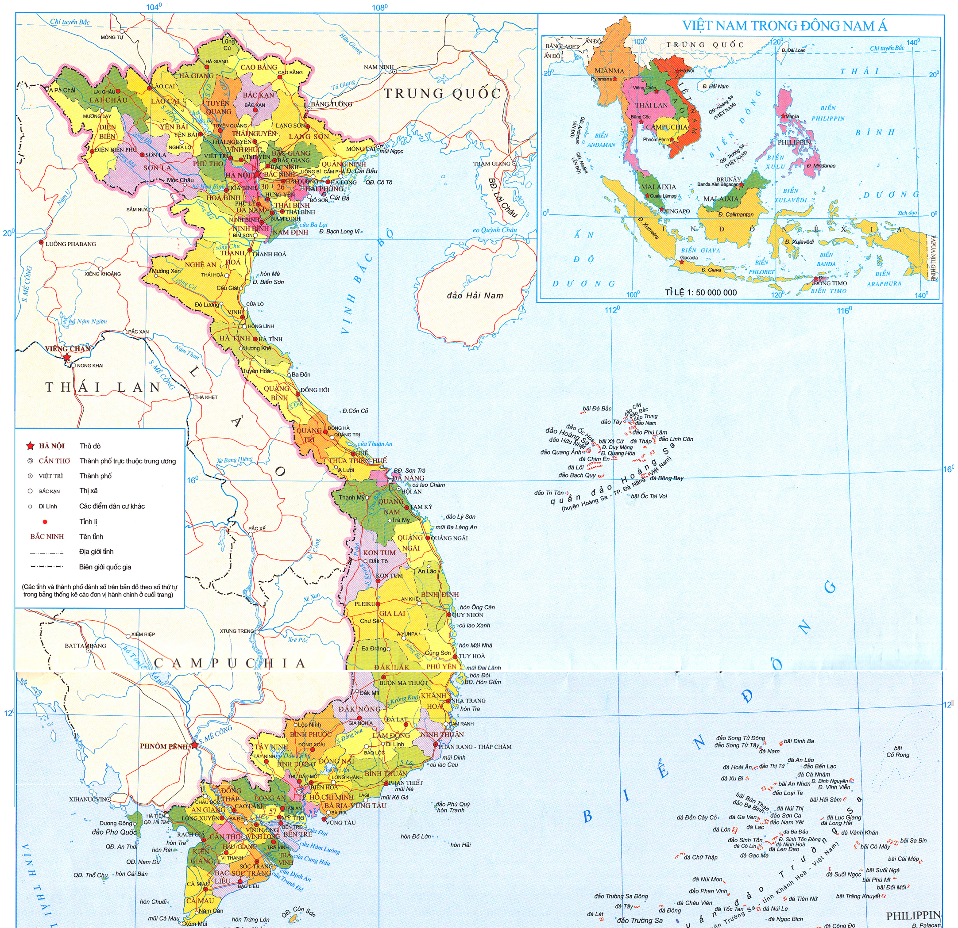
THỰC HÀNH SỬ DỤNG ATLAT ĐỊA LÍ
Hãy kể tên các tỉnh/TP trực thuộc Trung ương nước ta giáp Trung Quốc.
Hãy kể tên các tỉnh/TP trực thuộc Trung ương nước ta giáp Lào.
Hãy kể tên các tỉnh/TP trực thuộc Trung ương nước ta giáp Campuchia.
Hãy kể tên các tỉnh/TP trực thuộc Trung ương nước ta giáp biển?
=> Viết các đáp án ra giấy
=> Tham gia trò chơi “Ai nhanh hơn”, Đối mặt

